Slide 1
Umsetzung verschiedener Labyrinth-Algorithmen mit dem Lego Mindstorms NXT und LeJos
Studienprojekt bei
Frau Professor Dr. Schiedermeier

Slide 2
Übersicht
Das Team
Das Projekt
Aktueller Stand
Vorstellung einzelner Gebiete
Konstruktion
Pledge-Algorithmus
Probleme
Vorführung

Slide 3
Das Team
Mathias
Haunolder
Flo
Lang
Alex Vetter
Tobi
Feldmann

Slide 4


Das Projekt
Umsetzung verschiedener Labyrinth-Algorithmen mit dem Lego Mindstorms NXT und LeJOS

Slide 5
Aktueller Stand
grundlegende Konstruktion
Kalibrierung des Roboters
Prüfen der Fahreigenschaften und Sensoren
Pledge-Algorithmus implementiert
Test in verschiedenen Labyrinthen

Slide 6
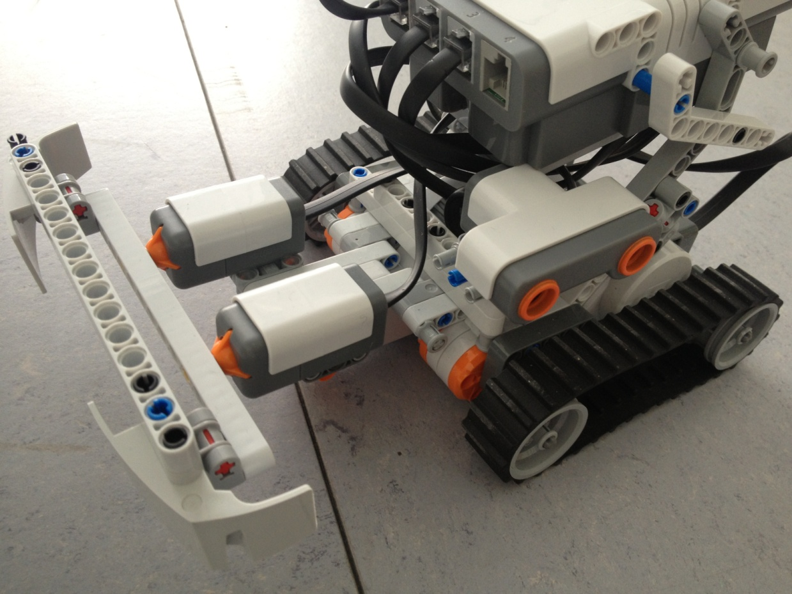
Vorstellung einzelner Gebiete
Konstruktion
Hauptbaustein
Ultraschall-Sensor
Druck-Sensoren
Motoren

Slide 7
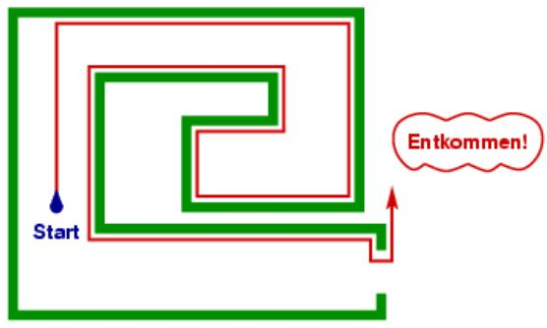
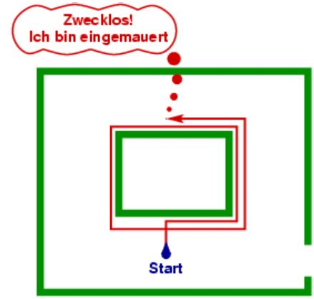
Pledge-Algorithmus

Slide 8
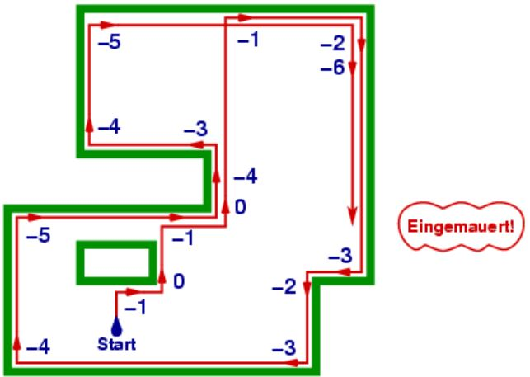

Slide 9
Probleme
Keine gerade Fahrlinie möglich
Wegen schlechter Gewichtsverteilung
Drehen des Roboters
Fehlende Kalibrierung zu Beginn
Verschieben der Labyrinth-Mauern
Durch die Druckkraft des Roboters

Slide 10
Vorführung
Labyrinth
Pledge-Algorithmus

Slide 12
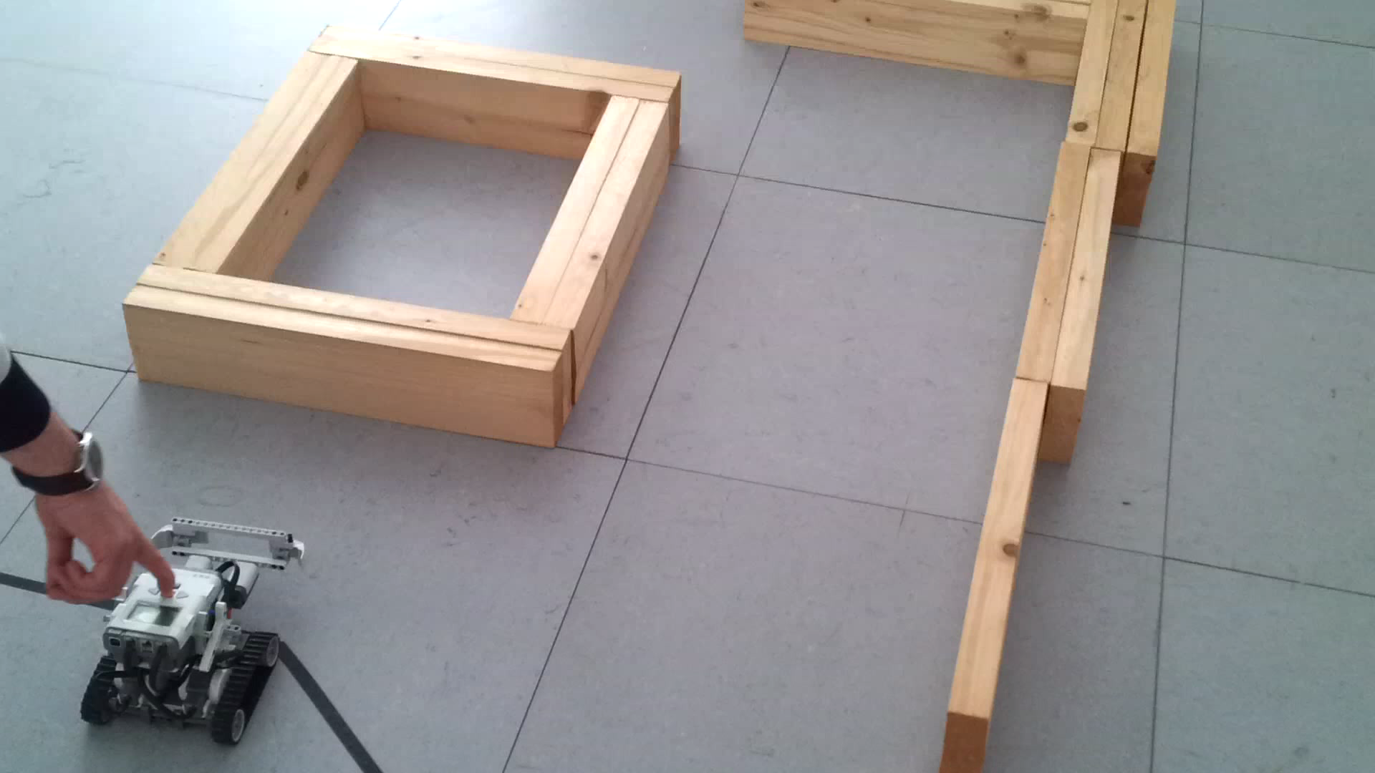

Slide 13
Ende
Vielen Dank für die Aufmerksamkeit

